Slide 1

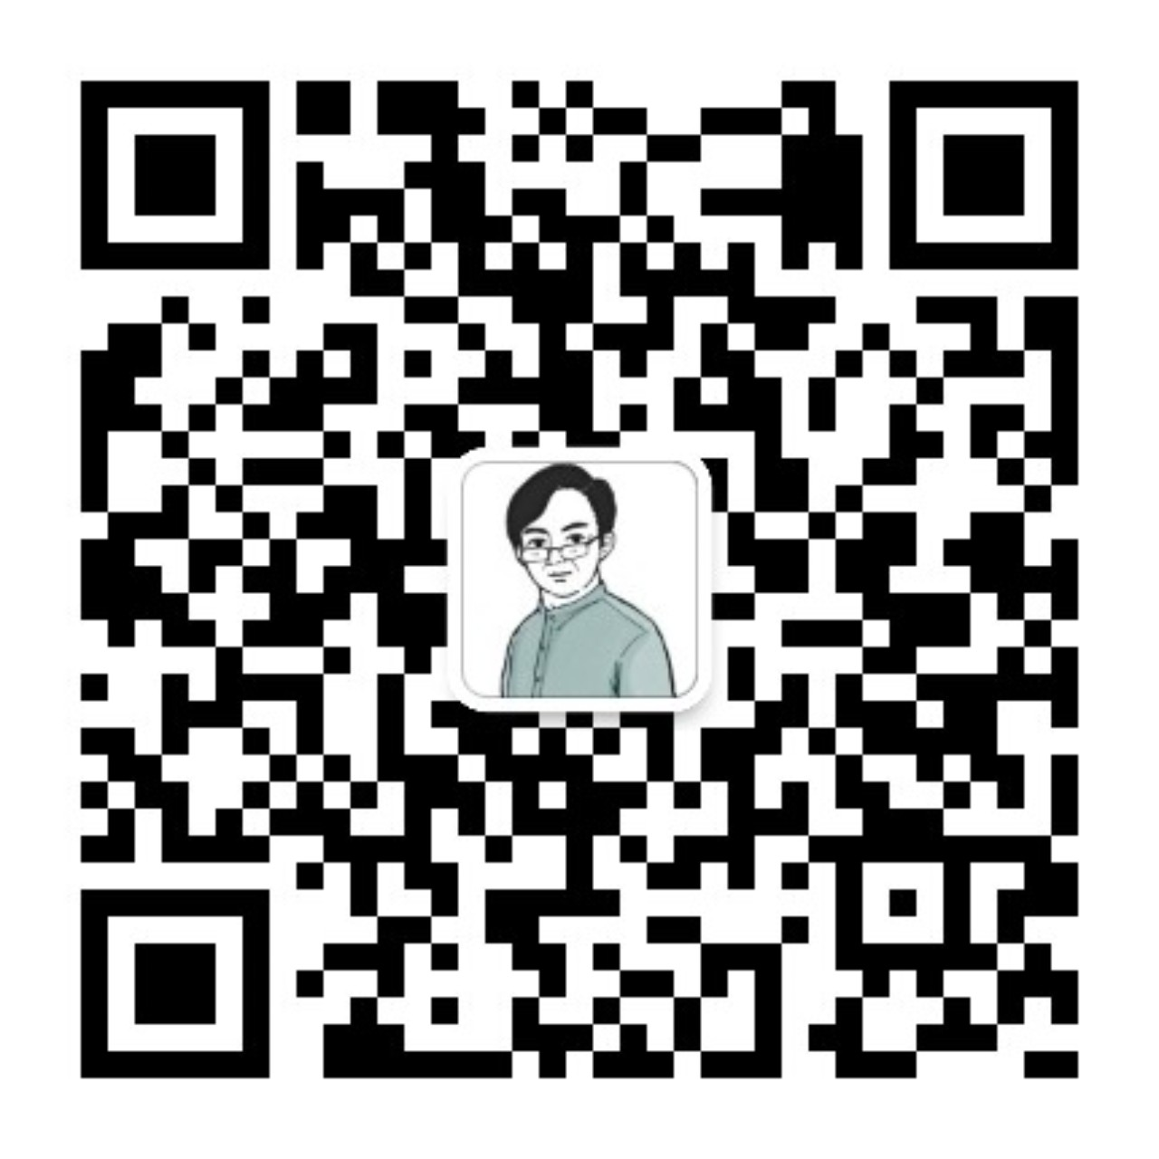
领导力与管理创新
Innovative thinking and modern management
主講：王建軍
国家高级培训师导师
江南四少翁之“四少”
王家弄堂
Notes:
书同文 车同轨 行同伦

Slide 2
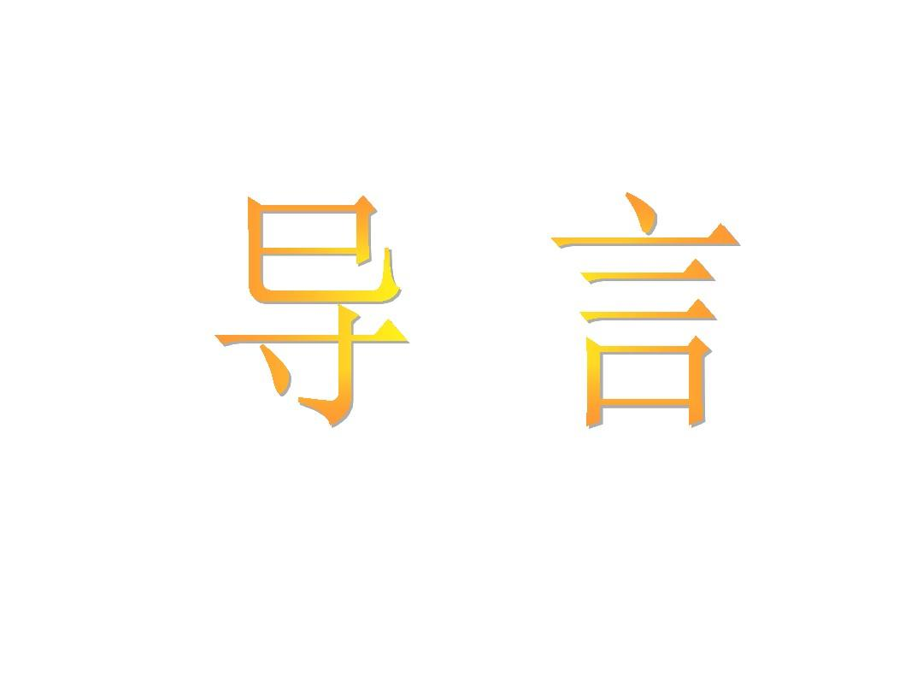
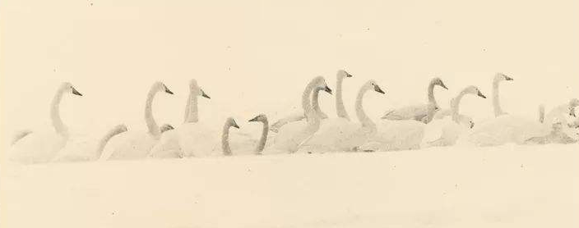

Slide 3
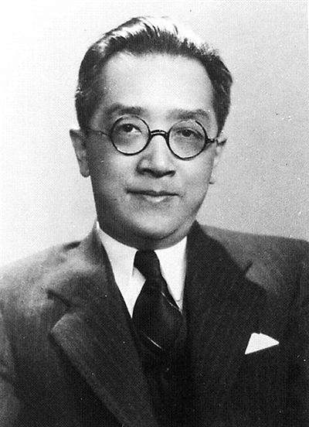
宽容即自由
“异乎我者未必即非，而同乎我者未必即是；今日众人之所是未必即是，而众人之所非未必真非。”争自由的惟一理由，换句话说，就是期望大家能容忍异己的意见与信仰。凡不承认异己者的自由的人，就不配争自由，就不配谈自由。

Slide 4
创新需要具备的六大要素
一是，自由思考的空间，因为创新是要创造新的东西，所以头脑里面不能有太多的条条框框，不能拘泥于旧的东西，得敢想。
二是，保护知识产权的法律，毕竟有效率的组织主要是保护（知识）产权的组织，因为只有保护（知识）产权大家才会有动力去投资。
三是，适度竞争的市场结构。中国现在的问题是产业结构不好，现在所有的产业结构基本上分为两类，要么是完全垄断的，像大国企占据的领域，石油、石化、重工、煤炭，垄断就造成了没有创新或者说很少。另一方面是民营企业占据比较多的行业，过度竞争、完全竞争，一些小企业也不会有创新，所以整个市场结构就不利于创新。

Slide 5
四是，全球化的知识流动。因为要创新，得有新的产品、新的思想，这些都源于大家相互交流、相互碰撞、相互激发。因为互联网的应用，是我们很快了解到各领域最前沿迸发出的火花，知识的流动性对于创新的意义不言而喻。
五是，对基础研究的重视。越是高深的技术、越是影响长远的技术越需要基础研究的支持，但是基础研究短期内又不能出成果，可能会经常失败，而现代社会的浮躁让研究机构放不下一张安静的书桌。
六是，敢于质疑的科学传统。这部分跟文化有关，我们从小到大受教育的习惯就是老师出题、教材出题有唯一的标准答案，敢说跟标准答案不一样的，老师就会批评你，从小就没有一个挑战、怀疑的科学精神，长期以来都没有。不敢质疑就无法创新，这将永远成为夹在国民意识中的一道枷锁。

Slide 6


Slide 7
01
管理者与领导者角色创新

Slide 8


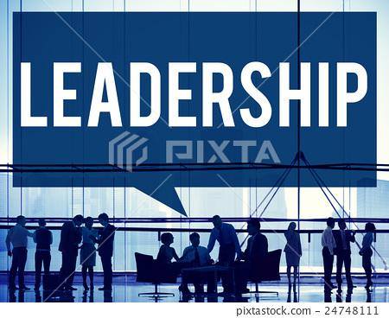
领导的概念？

Slide 9
中国：领导的概念？
“领导”一词常常被用来指那些“担任领导职位的人”。因此，把从“领导”一词派生出来的“领导力”跟“职位”等同起来，在中国是更加普遍的误解。这个误解至少带来了四大恶果。
第一，把领导力跟职位等同，就往往会认为拥有了领导职位自然就拥有了领导力，或者说领导职位就是领导力的证明。
第二，把领导力跟职位等同，就往往会把领导力等同于职位权力。而单纯的职位权力无法解决需要领导力才能解决的难题。
第三，把领导力跟职位等同，还会带来另一个后果：职位低的人就放弃了发挥领导力。
第四，把领导力跟职位等同，带来的最大恶果是：把注意力放在了职位之上，而没有放在领导力之上，忽视了领导力的核心——承担解决问题的责任。
Notes:
牧民之道 九州之长为牧

Slide 10
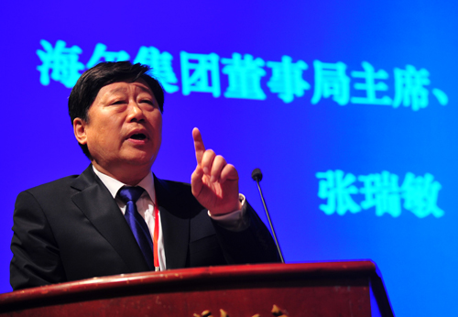
从“管理者”到“领导者”的角色创新

Slide 11
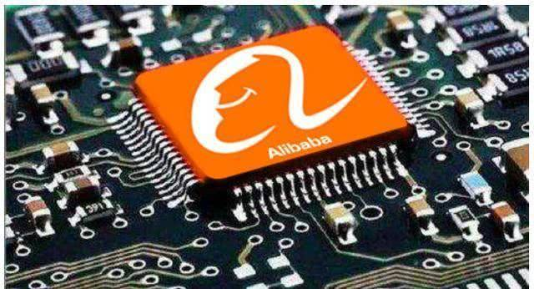

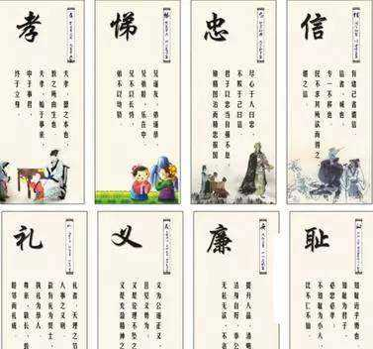
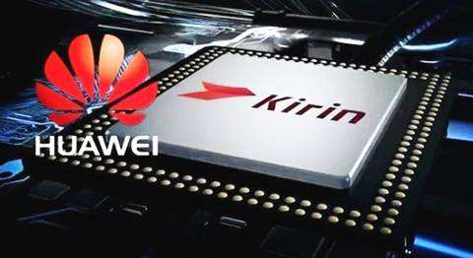
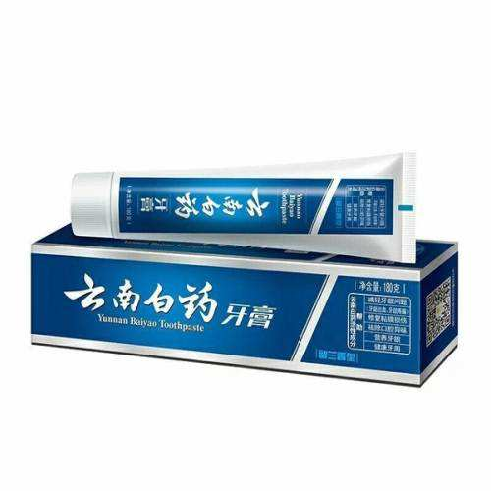
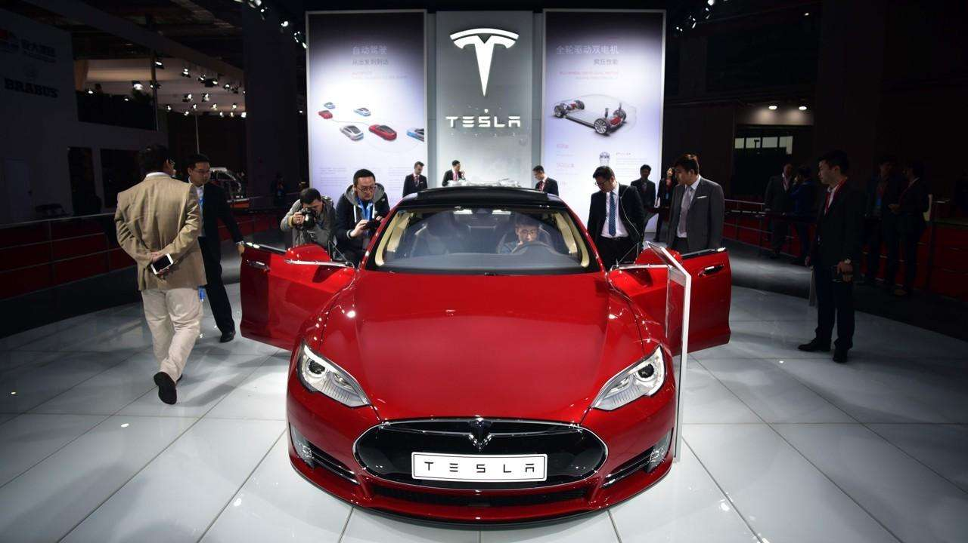
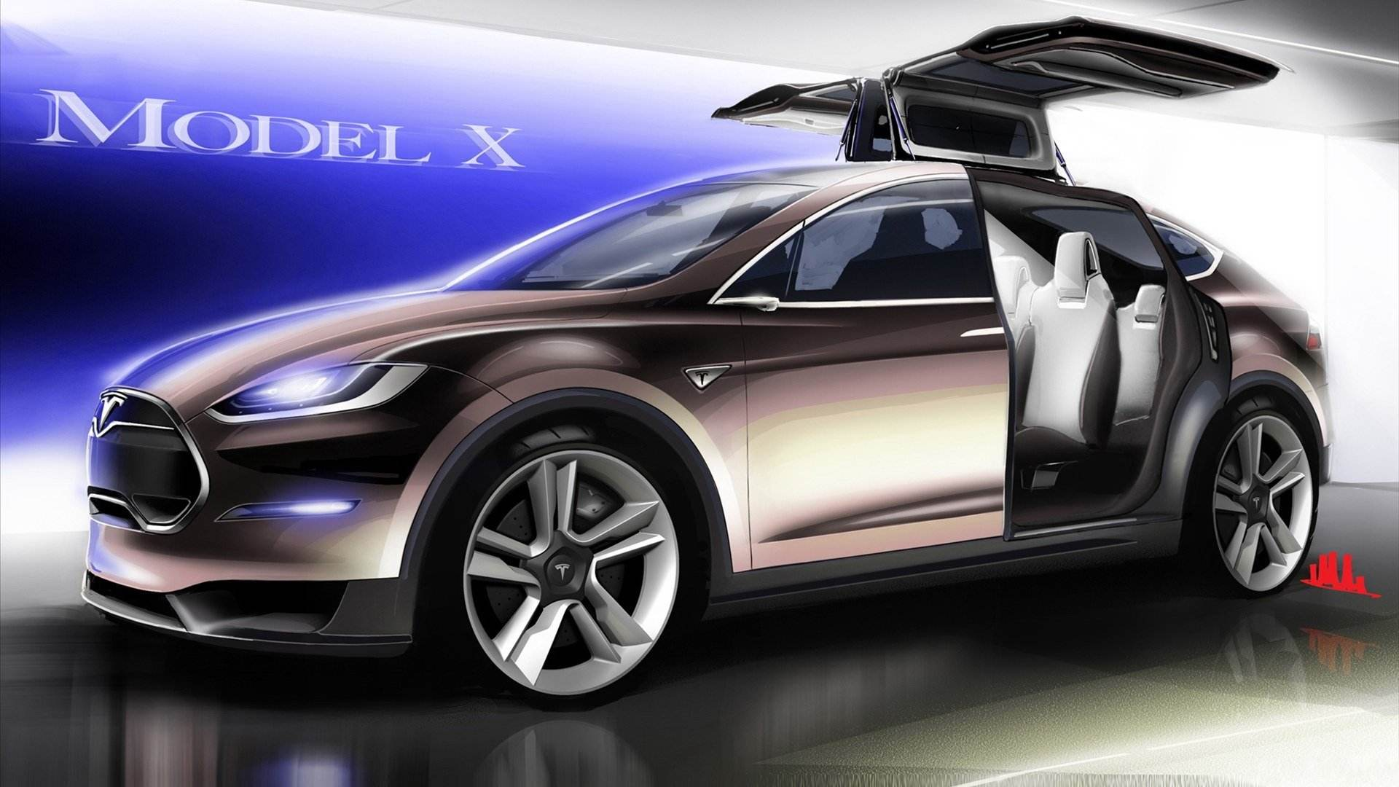
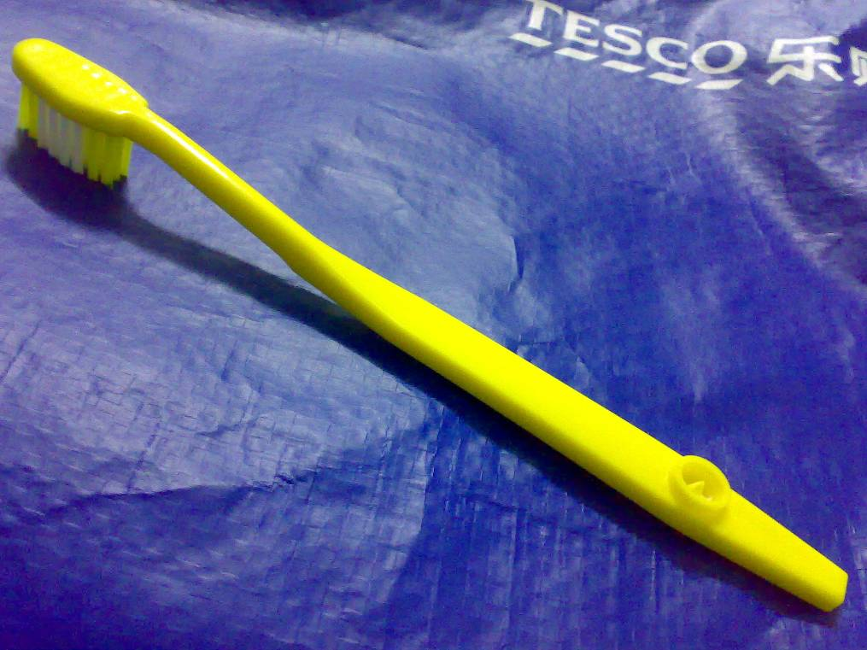
管理创新的四种方式
Notes:
海归推翻所有；颠覆式创新；渐进式创新；改良式，复古式创新 华为与思科打官司 Model3从当初官方公布售价的35.58万，下降到了29万元

Slide 12
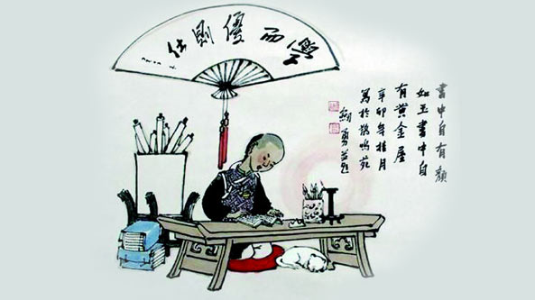
千年路径依赖：学而优则仕
领导者是怎么产生的？

Slide 13

传统管理者（Managers）
Notes:
情绪出问题，是管理；如果是服务呢？唯上。上中三向下

Slide 14
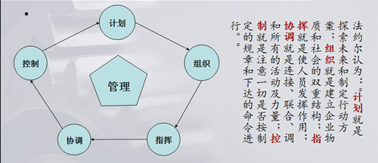
法约尔的“管理者之手”
Notes:
法约尔 伙伴 能量球

Slide 15


新型领导者(Leaders) 1个定义
Notes:
情绪出问题，是管理；如果是服务呢？

Slide 16
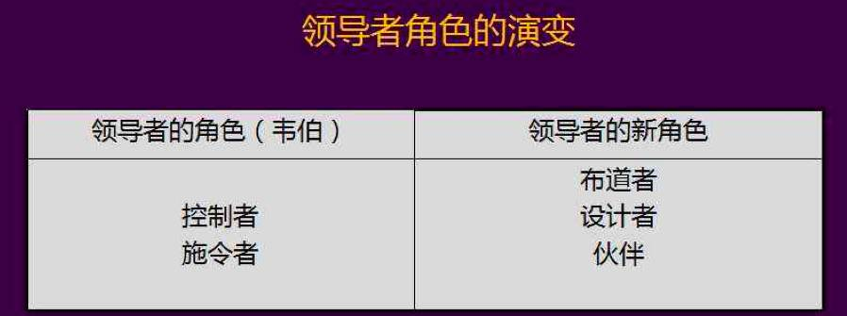
领导干部的角色创新
管理者的角色
领导者的新角色
Notes:
法约尔 伙伴 能量球，不到是百变内心，心甘情愿听你的 主仆主从，主伴/。创业期等极度低。

Slide 17
团队发展之“五阶曲线”
高
效率
士气
中
低
婴儿期
形成期
命令型
少年期
动荡期
教练型
青年期
规范期
支持型
成人期
表现期
授权型
消亡期
解散期
重生期
Notes:
作业题：分析团队现状

Slide 18

从“科层制”到“伙伴制”的管理创新
1 让企业变成提供服务的平台，将财权、人权、事权下放；
2 领导们变成了运营平台
的服务者，制定规则，把
控战略方向，打造组织能
力，而不是干预到具体的
微观运作中；
3 创客不再是听命令执行，
而是要自己找方法，从等靠要变成找机会、抓资源、下决策，扁平化管理。
平台主、小微主、创客！
搭平台、定规则、做服务！
Notes:
大平台、定规则，做服务

Slide 19
02
复古式创新之中庸为美
——中式领导者的核心思维

Slide 20

互联网+新时代的领导人——
善于把握到别人的需求，并且给予对方。

Slide 21
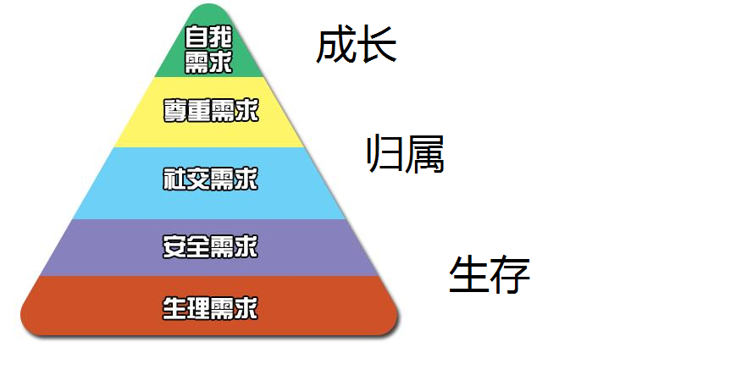

需求（目标）
物质层面
精神层面
灵魂层面
孙子兵法：上下同欲者胜

Slide 22
激励原理
需求
满足
激励
需求
动机
行为
新的需求

Slide 23
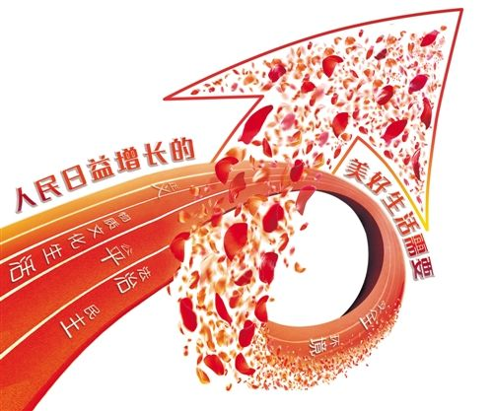
十九大：社会主要矛盾变化
“人民日益增长的物质文化需要同落后的社会生产之间的矛盾”
“人民日益增长的美好生活需要和不平衡不充分的发展之间的矛盾”

Slide 24
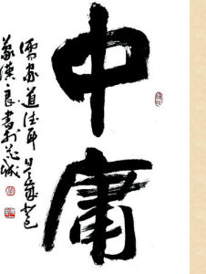
中国人讲究平衡观念，那什么是平衡呢？子曰：叩其两端而执其中。孟子：执中无权犹执一。
执其“中”不是执在中间，而是两端的任意一点。比如一杆秤，最大点和最小点就是两端，两点之间的任意一点都可能成为“中”，只要使秤杆平衡，歪了就不中了。
“中”是中国人传统口语，就是“行了”、“可以”，现在可解释为“恰当”、“适合”、“恰到好处”。
执其两端 庸其中于民

Slide 25
03
四大方法——理念创新的操作思维

Slide 26
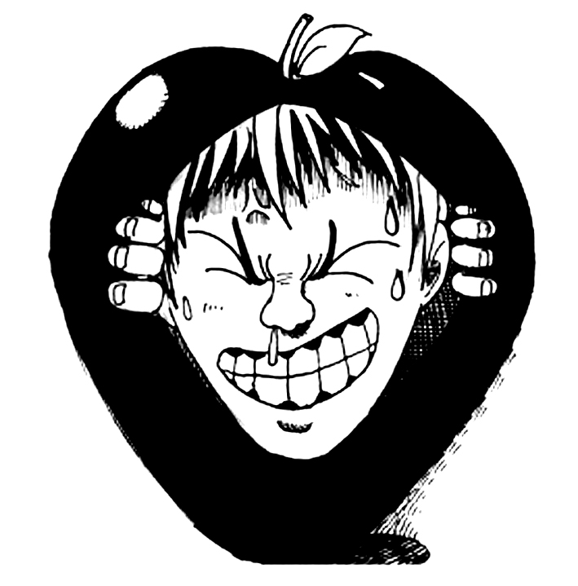
管理创新的四大操作思维方式
逆向思维分析法
差异化分析方法
发散思维分析法
透过现象看本质

Slide 27
04
非职位领导力——权威构建新解读

Slide 28
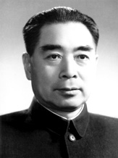
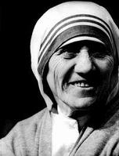
领导者影响力的新解读
职位性影响力
领导权威
非职位性影响力
Notes:
工行跳巢去招行。报酬权。周：没一分存款，一个老婆还不好看，没有一个自己亲生的孩子。己身正，不令则行；己身不正，虽令不从

Slide 29



管理决策中：冲突管理的五个取向
有原则
竞合
合作
妥协
回避
迁就
无原则
不合作
合作

Slide 30
冲突与情境管理
紧急又重要
紧急不重要
不紧急但重要
不紧急不重要

Slide 31
05
刚柔并济——新型柔性领导力解构

Slide 32
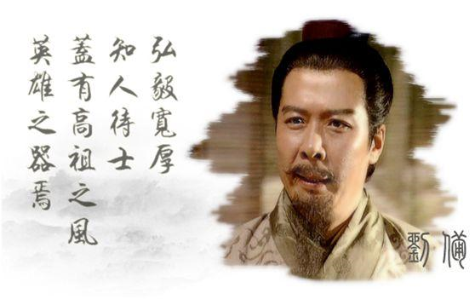
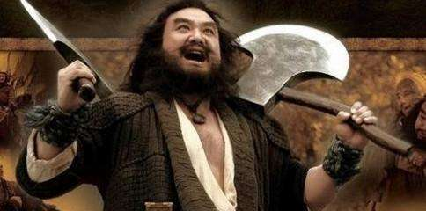
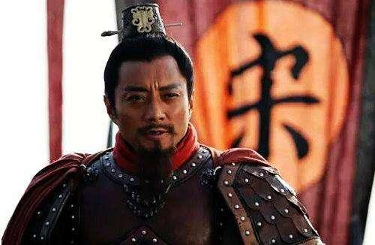
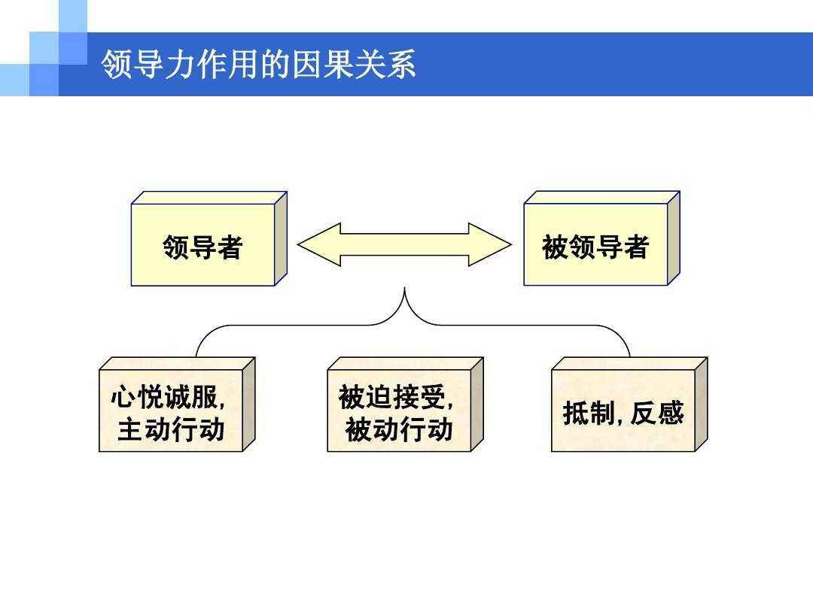
领导文化创新：柔性&刚性？
新型柔性领导
是指在研究人们心理和行为的基础上，依靠领导者的非职位（权力）影响力，采取非强制命令的方式，在人们心目中产生一种潜在的说服力，使其自觉服从和认同，从而把组织意志变为人们自觉行动的领导行为。
领导力三种因果关系

Slide 33
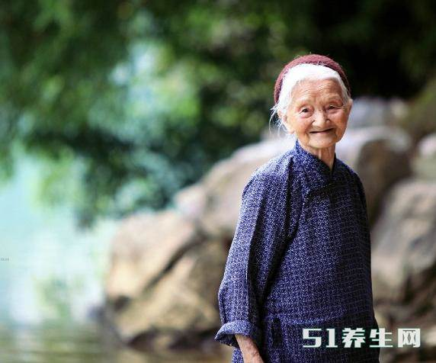
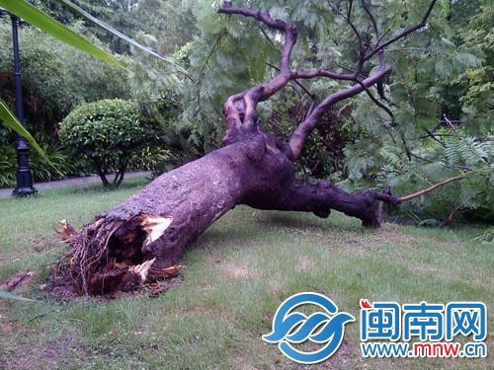
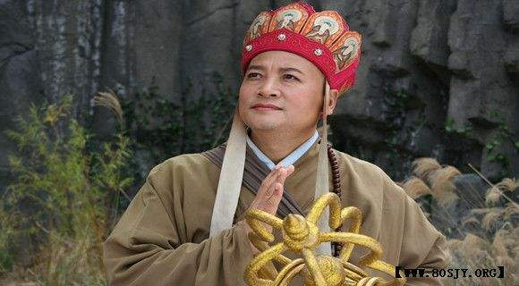
刚柔转换的4大要点
Notes:
男女谁更长寿？第二段光盘。止。方法台港降到信仰，中國可以鼓勵信佛教守住底线。到处卖假货。只要我不死，经书取回来。不要零：坚定

Slide 34
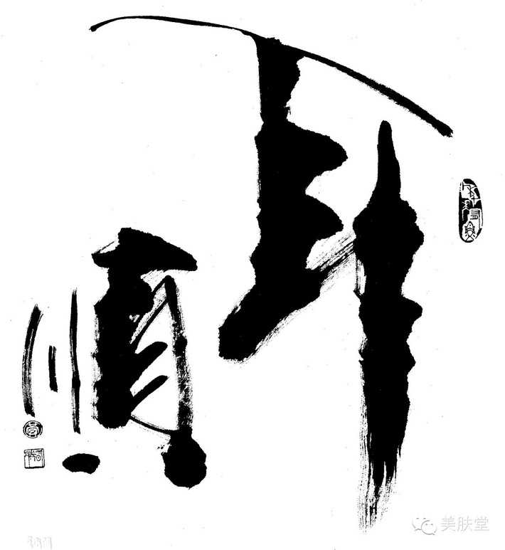
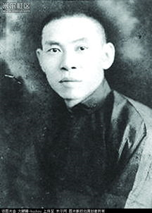
刚柔转换的4大要点
Notes:
第二段光盘。止。方法台港降到信仰，中國可以鼓勵信佛教守住底线。到处卖假货。只要我不死，经书取回来。

Slide 35
06
从“人治”到“法制”的创新
——以标准化去中心化

Slide 36
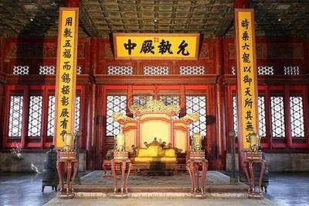
中华薪传十六字心法
《尚书﹒大禹谟》： “人心惟危，道心惟微，惟精惟一，允执厥中。”
方孝孺 《夷齐》： “圣人之道，中而已矣，尧、舜、禹三圣人为万世法，一‘允执厥中’也。”

Slide 37
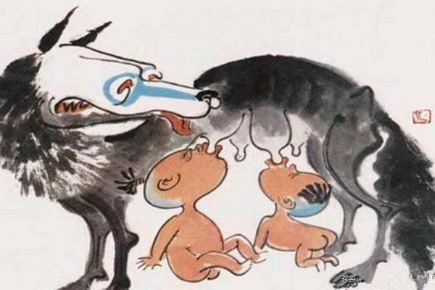
含德之厚 比于赤子 毒虫不螫 猛兽不据 攫鸟不搏
——【道德经】五十五章

Slide 38
法制文化/标准意识的力量
标准意识
=制度+流程
Notes:
張五常的美女定律ＶＳ搓衣板制度經計算，溫總的《政府工作報告》，有43個“大力”，83個“加強”，24個“改善”，36個“全面”，41個“堅持”，40個“促進”，42個“完善”，9個“和諧”，18個“深化”，12個“深入”，64個“加快”，共贏來23個“掌聲。

Slide 39
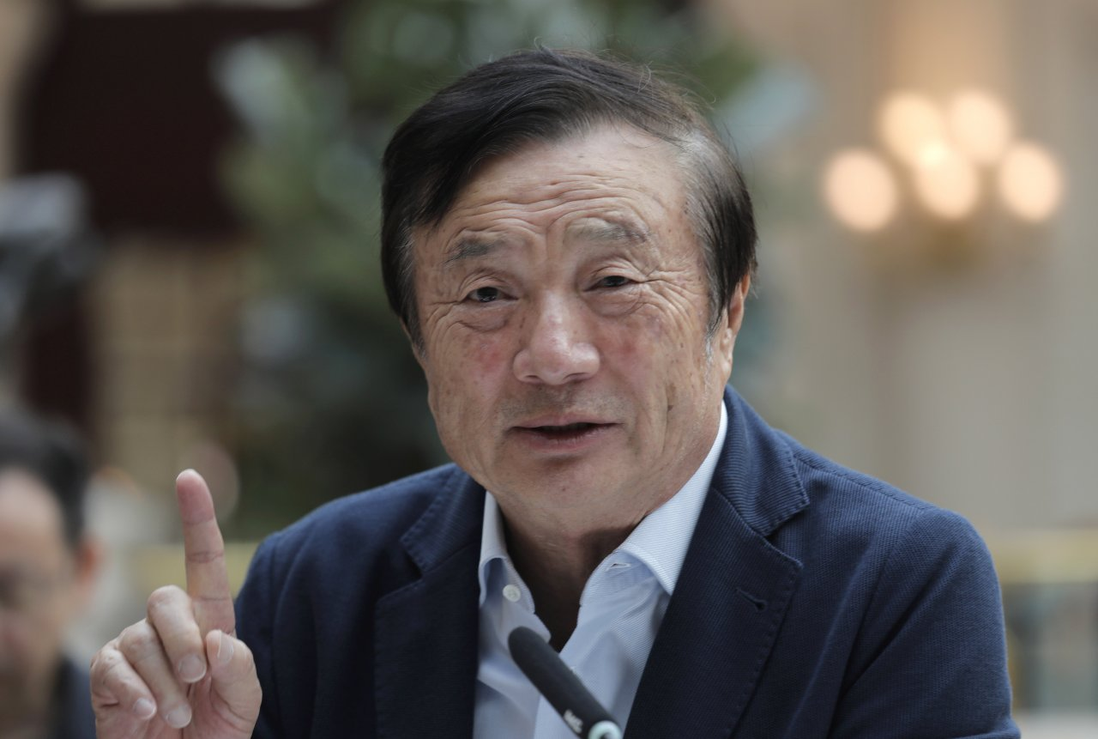
思考： 好的制度：由上往下制定好还是由下往上制定好？
任正非接受《华尔街日报》采访中，他谈到华为正在进行的架构调整，表示公司正在改变现有的中央集权管理方式，赋予前线、基层代表处更多的决策权力，从而让机关总部尽可能变小，避免被越来越重的官僚主义而压垮。

Slide 40

制度创新之“四大好处”
Notes:
美国法律 案例判罚，张五常的美女定律ＶＳ搓衣板制度经计算，温总的《政府工作报告》，有43个“大力”，83个“加强”，24个“改善”，36个“全面”，41个“坚持”，40个“促进”，42个“完善”，9个“和谐”，18个“深化”，12个“深入”，64个“加快”，共赢来23个“掌声。1不在心2不标准3找漏洞

Slide 41
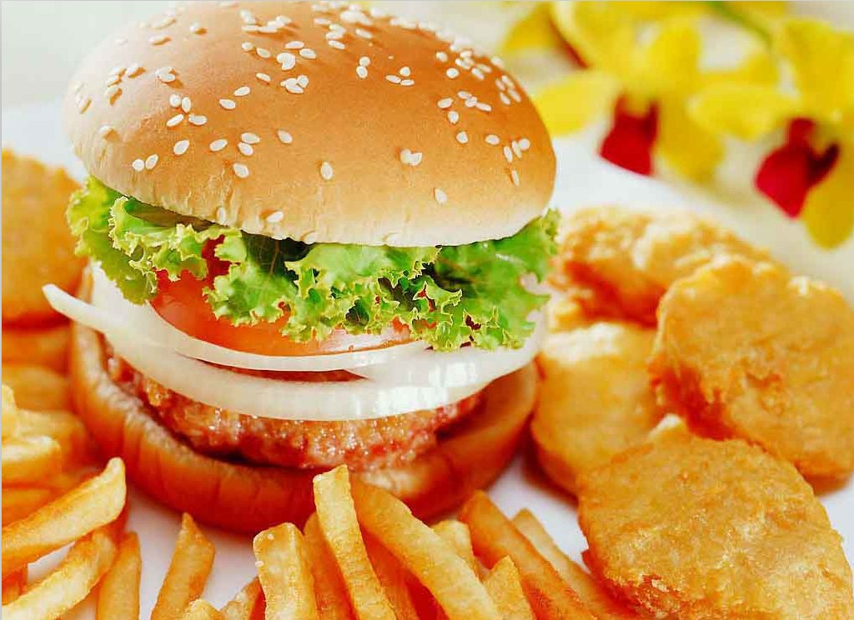
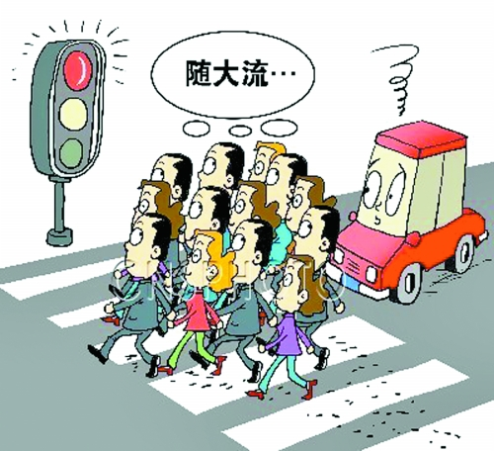
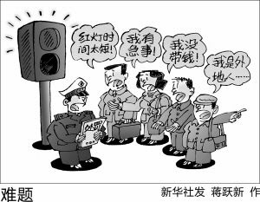
标准控制之“三大问题”
Notes:
美国法律 案例判罚，张五常的美女定律ＶＳ搓衣板制度经计算，温总的《政府工作报告》，有43个“大力”，83个“加强”，24个“改善”，36个“全面”，41个“坚持”，40个“促进”，42个“完善”，9个“和谐”，18个“深化”，12个“深入”，64个“加快”，共赢来23个“掌声。1不在心2不标准3找漏洞

Slide 42

以“热炉法则”防“破窗效应”
Notes:
法则7 怎么去解决标准问题。分粥 的故事:好的制度让坏人变好人
坏的制度让好人变坏人

Slide 43
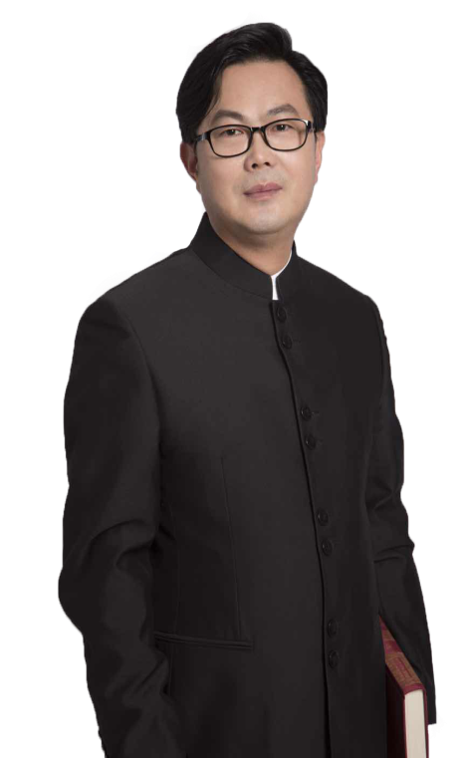
“壞人型”主管的任務
結果跟蹤——監督檢查

Slide 44
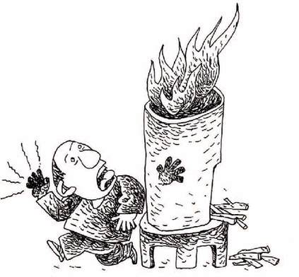
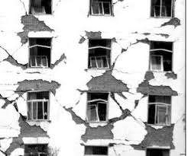
以热炉法则防破窗效应
Notes:
酒后开车；红绿灯

Slide 45

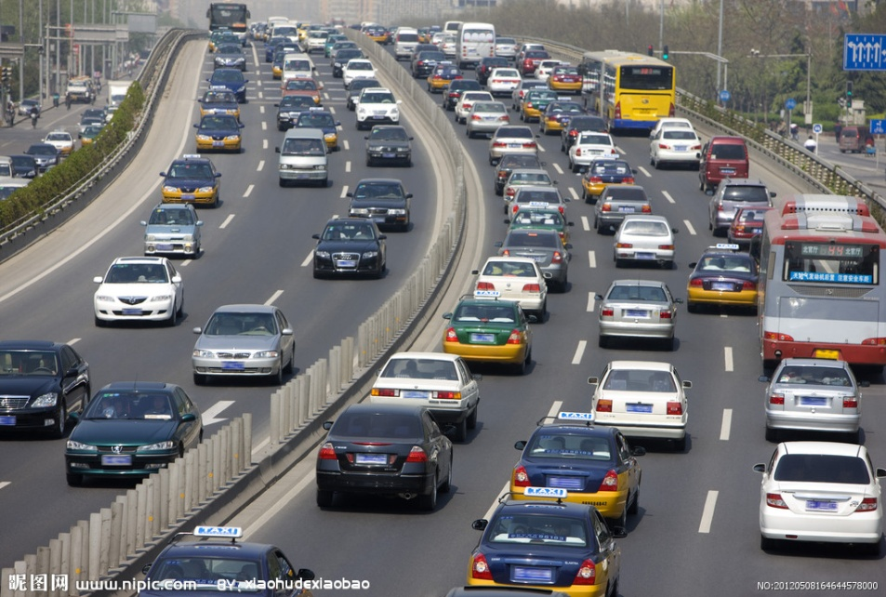
4.从“管理失控化”到“去中心化”
——现代组织管理创新：管理失控化
我们的交通系统就是一个失控的系统。马路上每天成千上万辆车开来开去，整个交通系统并没有一个中央控制机关来控制每辆车的行驶路线，但交通系统作为一个整体是有序的，因为每辆车都对自己负责，它们按照“不要碰撞-开往目的地”这个简单的规则来行驶，于是这个系统有序了。
Notes:
百事可乐.无为而治。

Slide 46
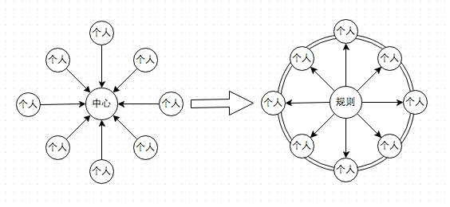
不依赖明星：“去中心化”管理
给目标、定规则
通过放权给团队，从自上而下的“命令式管理”，变为自下而上的“去中心化管理”。

Slide 47

去中心化之“九段秘书工作法”

Slide 48

案例：开会
领导要求秘书:
安排次日上午九点开一个会议。
同样一个命令，却会有不同的执行，
不同的执行，会有不同的结果，
而不同的结果，创造的价值也将不同。
优秀的秘书应该怎么做？
Notes:
GE的杰克，我在GE20年， 我的秘书跟了我15年，节省了将近2万个小时，也就是说每个礼拜帮节省了一天的时间，他对这位这样的评价：我的秘书在很多时间内比我的副总对我更有价值。

Slide 49
管理的最高境界
1．让傻瓜都能做对——简单复制
2．缺少任何一个人，组织都能正常运转
可口可乐TCCQS核心理念：
写我所做（过去半年）；做我所写（未来半年）。
“写”的标准：写到任何一个未经岗位训练的人，
如果按你所写的去做都可以做出一模一样的事情。

Slide 50
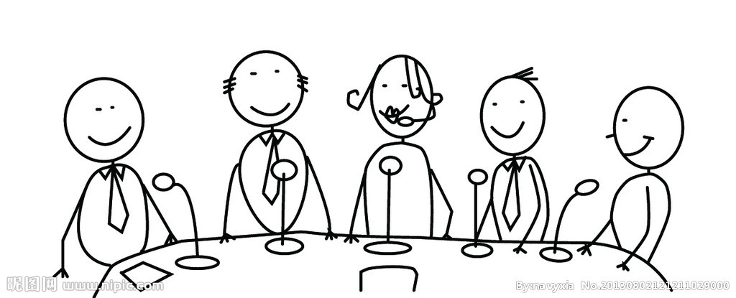
让他人和你一样优秀

Slide 51

行动
永远
比语言
更加重要 !!!

Slide 52
07
“怎么干”VS“谁来干”
——领导者的身份定位创新

Slide 53
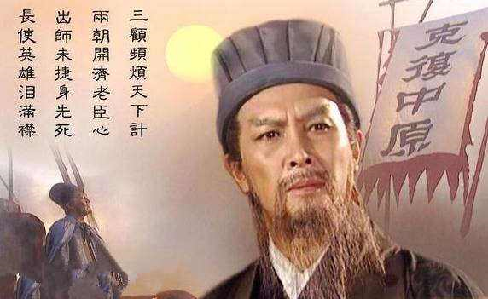
领导者应该忙还是不忙？
Notes:
用心做哈团队建设

Slide 54

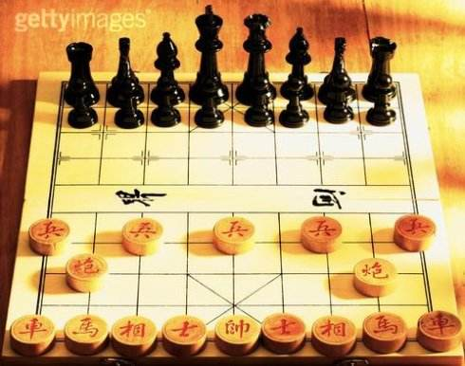
管理思维创新：跟我上VS给我上

Slide 55
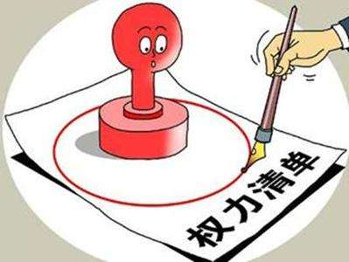
少考虑怎么干 多考虑谁来干
授权的四个注意事项
授权的前提：标准化与例外权
可授的权力：人、事、财三权
不可授的权：保留一票否决权
授权的对象：四类人分别对待
Notes:
主動思考！主動行動！主動匯報！最後幾個問題：要做就做第一！絕對服從，主動思考，快速行動！蜀中无大枪

Slide 56
职场常见的四类人士
态度
人材
人财
人裁
人才
能力
Notes:
如果你不满意自己的环境，想力求改变，则首先改变自己。－－派克渔市 半死不活的人。

Slide 57
给我上? VS
跟我上！
Notes:
领导是前方还是在后方？执行人才三要素

Slide 58
欠能力态度好
有能力有态度
没能力没态度
有能力欠态度
Notes:
该做的坏事一定要做 三大权力

Slide 59
管理授权的两大原则
80/20原则
优先顺序原则

Slide 60
80/20原则
20%的工作占整个工作80%的价值
集中80%精力去做20%的工作
投入20%精力做另外80%的工作

Slide 61
优先顺序原则
第一类是工作的紧急程度是不同的。对于紧急的工作要先做，对于不太紧急 的工作后做。
例：某销售经理某天工作紧急程度划分
紧急 | 不紧急
紧急处理客户投诉 意外事故的紧急排除 客户拜访 确定明天的广告 接待质检人员 | 工作总结 修改工作流程 处理同事的一些误解 辅导下属工作 安排下一步工作 与同级部门间的协调 销售政策的修改

Slide 62

第二类是工作可以按照重要程度来划分，对于重要的工作要花费较多的时间和精力去做，对于不太重要或不重要的工作不必去做或只花费很少时间去做。
例：销售部经理的某一天工作的重要程度划分
重要工作 | 不重要工作
销售费用预算计划 部门招聘计划制定 重要客户拜访 工作报告总结 下达指示 | 一些文件和资料的查询 文件归档 应付无关人员 领用物品 差旅费报销

Slide 63
“四象限法”
工 作 清 单 分 析
紧 急
不 紧 急
重 要
紧急 重要
不紧急 重要
A
B
紧急 不重要
不紧急 不重要
C
D
不 重 要

Slide 64
重要
•规划、休闲
第一类
第二类
• 防患未然
第一类
•危机
• 改进产能
•建立人际关系
•急迫的问题
•发掘新机会
•有期限压力的计划
不紧急
紧急
•繁琐的工作
•不速之客
•某些电话
•某些信件
•某些信件与报告
•某些电话
•某些会议
•浪费时间之事
•受欢迎的活动
•有趣的活动
•必要而不重要的事
第四类
第三类
不重要
Notes:
忙领导认为重要的事情

Slide 65

目标ABCD法则
— 每日工作分成4类A B C D
— 优先处理A，其次是B
—C授权他人或简单处理
— D不做也可以
— 困难的事先做
— 随时调整计划中的A B C D
— 尽量避免B变成A

Slide 66
作业题
按2080法则、SMART原则和四象限法则
对上班后的第一周工作做份决策计划书

Slide 67
08
“不讲道理”——管理沟通创新思维

Slide 68

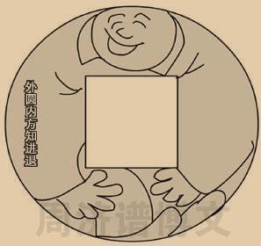
管理沟通创新思维之两把飞刀
启善从美 鼎新革故

Slide 69
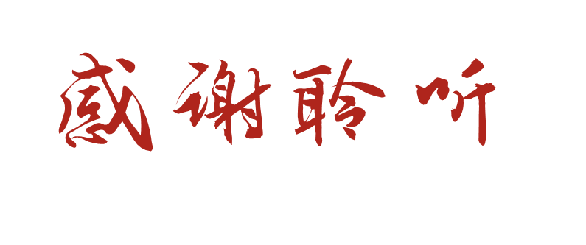
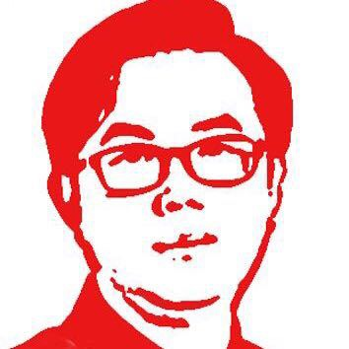

新浪：爱国贼-引车卖浆 王建军
http://weibo.com/traning
邮箱：171830816@qq.com

